Slide 1

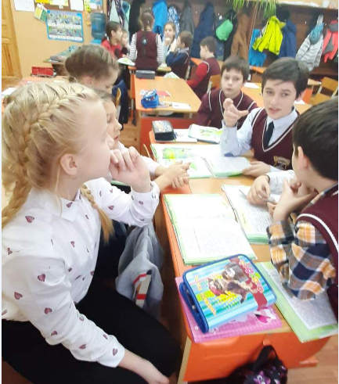
Формы и методы
групповой работы
с учащимися.
Презентацию подготовила
Щербакова Татьяна Евгеньевна
учитель начальных классов
МБОУ «Кармановская средняя школа» август 2020г

Slide 2
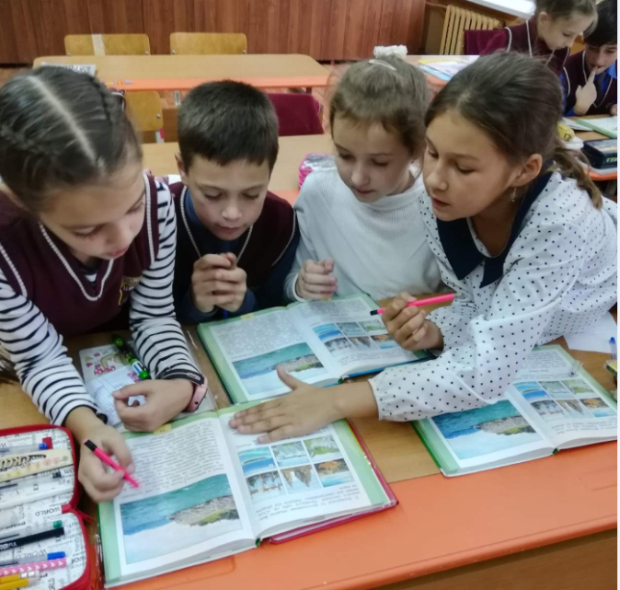
В современной школе развитие личности происходит в процессе учебной деятельности. В большинстве случаев, деятельность учащихся - коллективная. Именно благодаря работе в группе, дети на собственном опыте убеждаются в пользе совместного планирования, в ходе совместной работы происходит распределение обязанностей, закрепление за каждым членом группы определенной конкретной роли взаимодействия. При этом взаимодействуя, школьники сплачиваются, у них формируется умение действовать согласованно и совместно. У детей появляется чувство коллективной ответственности за результат совместной деятельности. Отсюда следует, что групповая работа является одной из форм коллективной деятельности школьников.

Slide 3
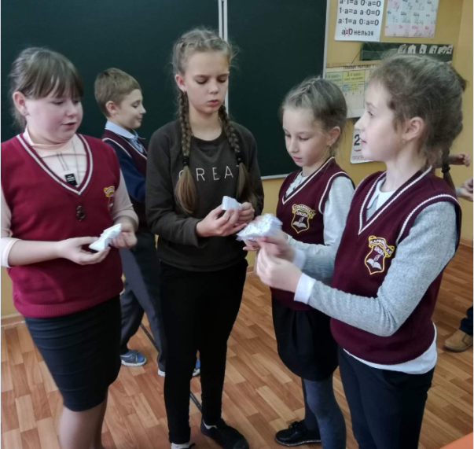
Групповая форма работы в процессе обучения предполагает включение детей и подростков в совместное планирование учебной деятельности, воспитание и уяснение информации, обсуждение, контроль. Важнейшая задача, стоящая перед организацией групповой работы - это развитие мышления детей. По мнению большинства психологов "пусковым механизмом" развития самостоятельного мышления и познавательной активности ребенка является не индивидуальная работа, а, именно, сотрудничество в группах совместно работающих детей.

Slide 4
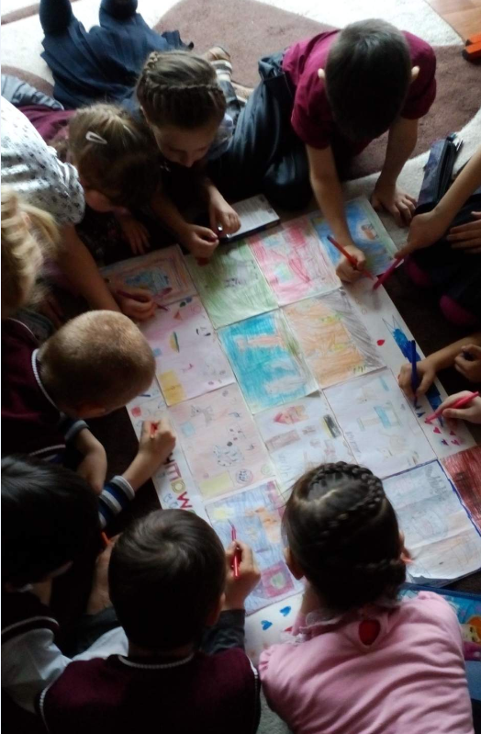
Отсюда следует, что развитие детей в школе должно происходить на основе современных технологий и методик, которые помогут учащимся полноценно овладеть учебной деятельностью. В частности, уметь учиться ("умею учить себя"), развивать познавательные интересы ("люблю учиться") и внутреннюю мотивацию ("понимаю зачем учусь").
Также ребенок должен научиться адекватно принимать оценку учителя и сам объективно оценивать свою деятельность

Slide 5
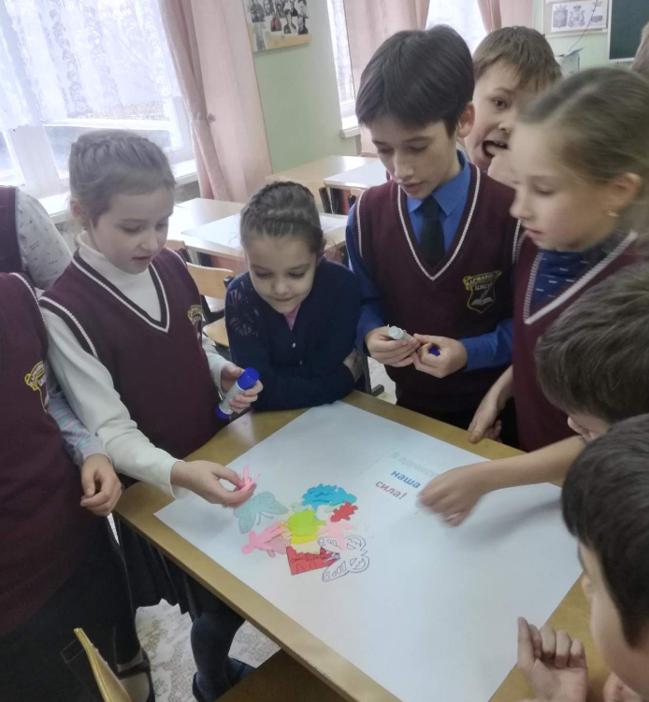
Принцип работы в группе состоит в передаче учащимся на период такой работы функций, традиционно выполняемых учителем: информационных, организационных, контролирующих и (частично) оценивающих. Групповая форма учебной работы предполагает включение группы учащихся в совместное планирование учебной деятельности, восприятие и уяснение информации, обсуждение, взаимный контроль.

Slide 6
Чтобы осуществлять эффективное взаимодействие учеников в группе, надо целенаправленно формировать учебные группы, внимательно подбирать командиров (лидеров, консультантов), способных планировать работу, налаживать контакты учащихся. Учитель должен учить школьников сотрудничать при разборе учебного материала, выполнении заданий, решении проблемных задач.

Slide 7
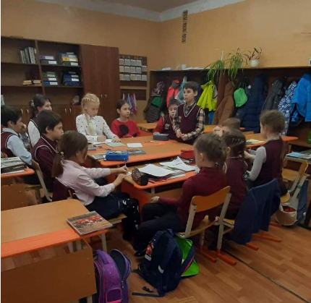
Учитель, организуя взаимодействие учеников в познавательном процессе, должен создавать такую социальную инфраструктуру, при которой у детей возникает необходимость действовать по нормам общественных отношений: • каждый в группе имеет право высказывать свою точку зрения; • отстоять ее убедительной аргументацией; • обязан выслушать и понять другого; • терпимо относиться к чужому мнению и продукту творчества; • нести личную ответственность за доверенную ему часть общего дела

Slide 8
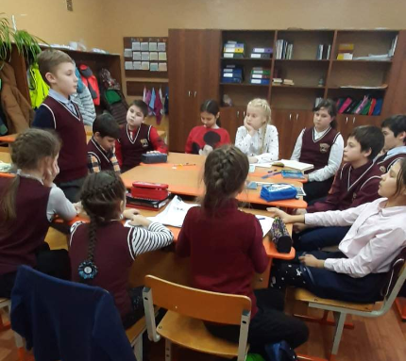
Правила успешности группового творчества на уроках в школе:
В команде нет лидеров. Все равны.
Команды не соревнуются.
Удовольствие от работы.
Активность.
Ответственность за результат.

Slide 9
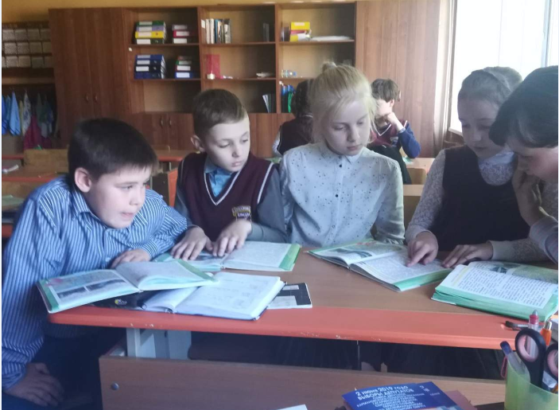
Существуют различные методы групповой работы. Некоторые из них целесообразно использовать в группах младших школьников, другие будут эффективны при работе с подростками. Выделим основные из них: • Кооперативное обучение. Это метод взаимодействия учащихся в небольших группах, объединенных для решения общей задачи.

Slide 10
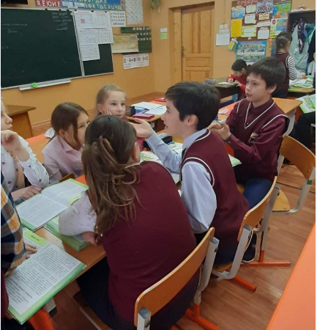
Групповая дискуссия. Способ организации совместной деятельности учеников под руководством учителя с целью решить поставленные задачи или воздействовать на мнения участников в процессе общения.

Slide 11
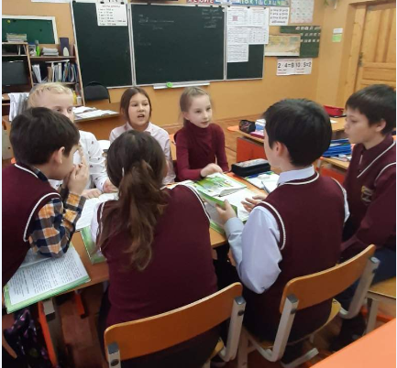
Мозговая атака.
Мозговая атака представляет собой способ коллективной мыслительной работы, имеющий целью нахождение нетривиальных решений обсуждаемой проблемы и строящийся на снятии барьеров критичности и самокритичности участников. При этом появляется возможность использовать не только свою логику, но и логику соседа, то есть творческие потенциалы участников атаки как бы суммируются

Slide 12
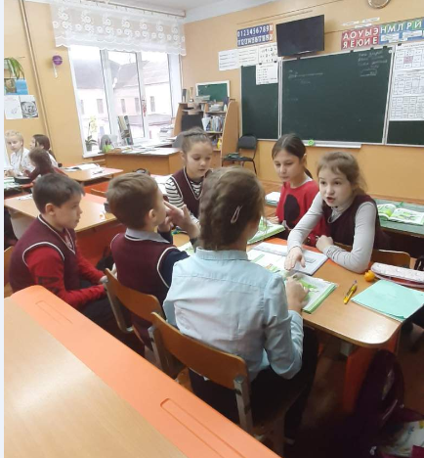
Групповой опрос. Метод, направленный на повторение и закрепления материала после завершения определенного раздела учебной программы.

Slide 13
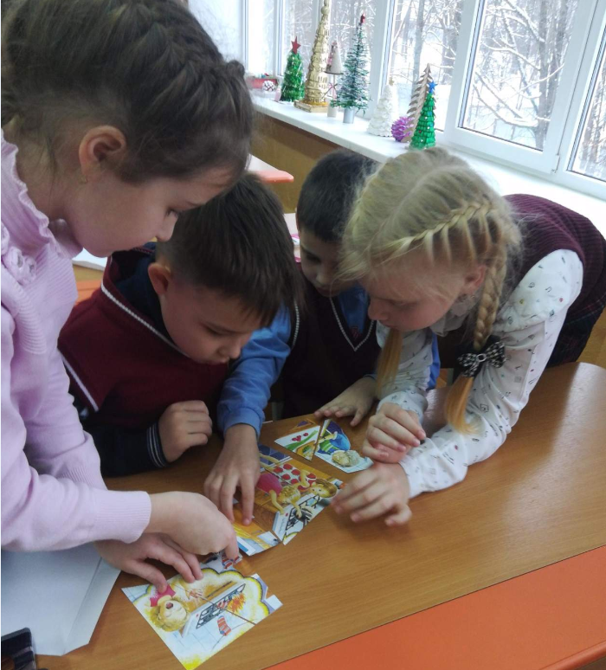
Метод контрольных вопросов. Метод контрольных вопросов представляет собой работу со списком специально подобранных вопросов, которые помогают точно определить суть выполняемой задачи. Практика показывает, что иногда для того, чтобы заметно продвинуть дело вперед, необходимо создать несколько необычные условия работы.

Slide 14
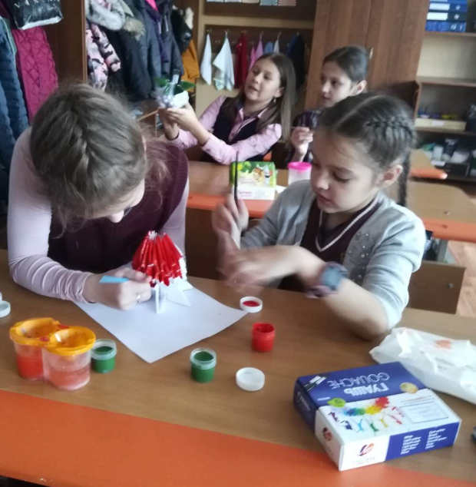
Тот, кто участвовал в мозговых атаках, деловых играх, очень долго помнит мельчайшие детали совместного творчества. Не менее важно, что в такой деятельности группа укрепляется и получает зримые доказательства своей успешности и имеет возможность проявить потенциал. Анализ конкретных ситуаций - технология обучения, ориентированная на выработку аналитических умений и навыков принятия решений в типовых профессиональных ситуациях.

Slide 15
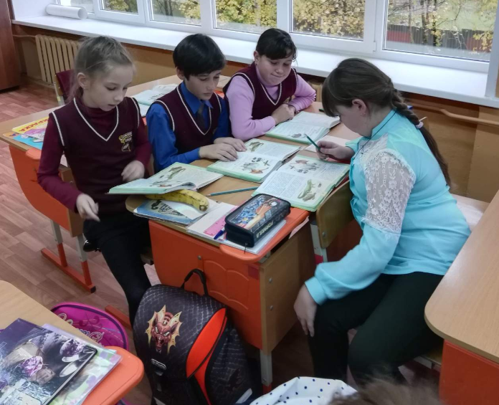
Групповые виды работы делают любое занятие более интересным, живым, воспитывают у учащихся сознательное отношение к учебному труду, активизируют мыслительную деятельность, дают возможность многократно повторять материал, помогают учителю объяснять и постоянно контролировать знания, умения и навыки у учащихся всего класса при минимальной затрате времени учителя.

Slide 16
Групповая форма организации предполагает, что все участники группы активно участвуют в работе, "слабые не прячутся за спины более сильных", а сильные не подавляют инициативу и самостоятельность более слабых учеников.

